Slide 1
독도 영토학
POWERPOINT TEMPLATE RELEASE

Slide 2
독도 간략소개
일본의 주장
그에 대한 반박
출처
개 요
RETRO BLUE

Slide 3
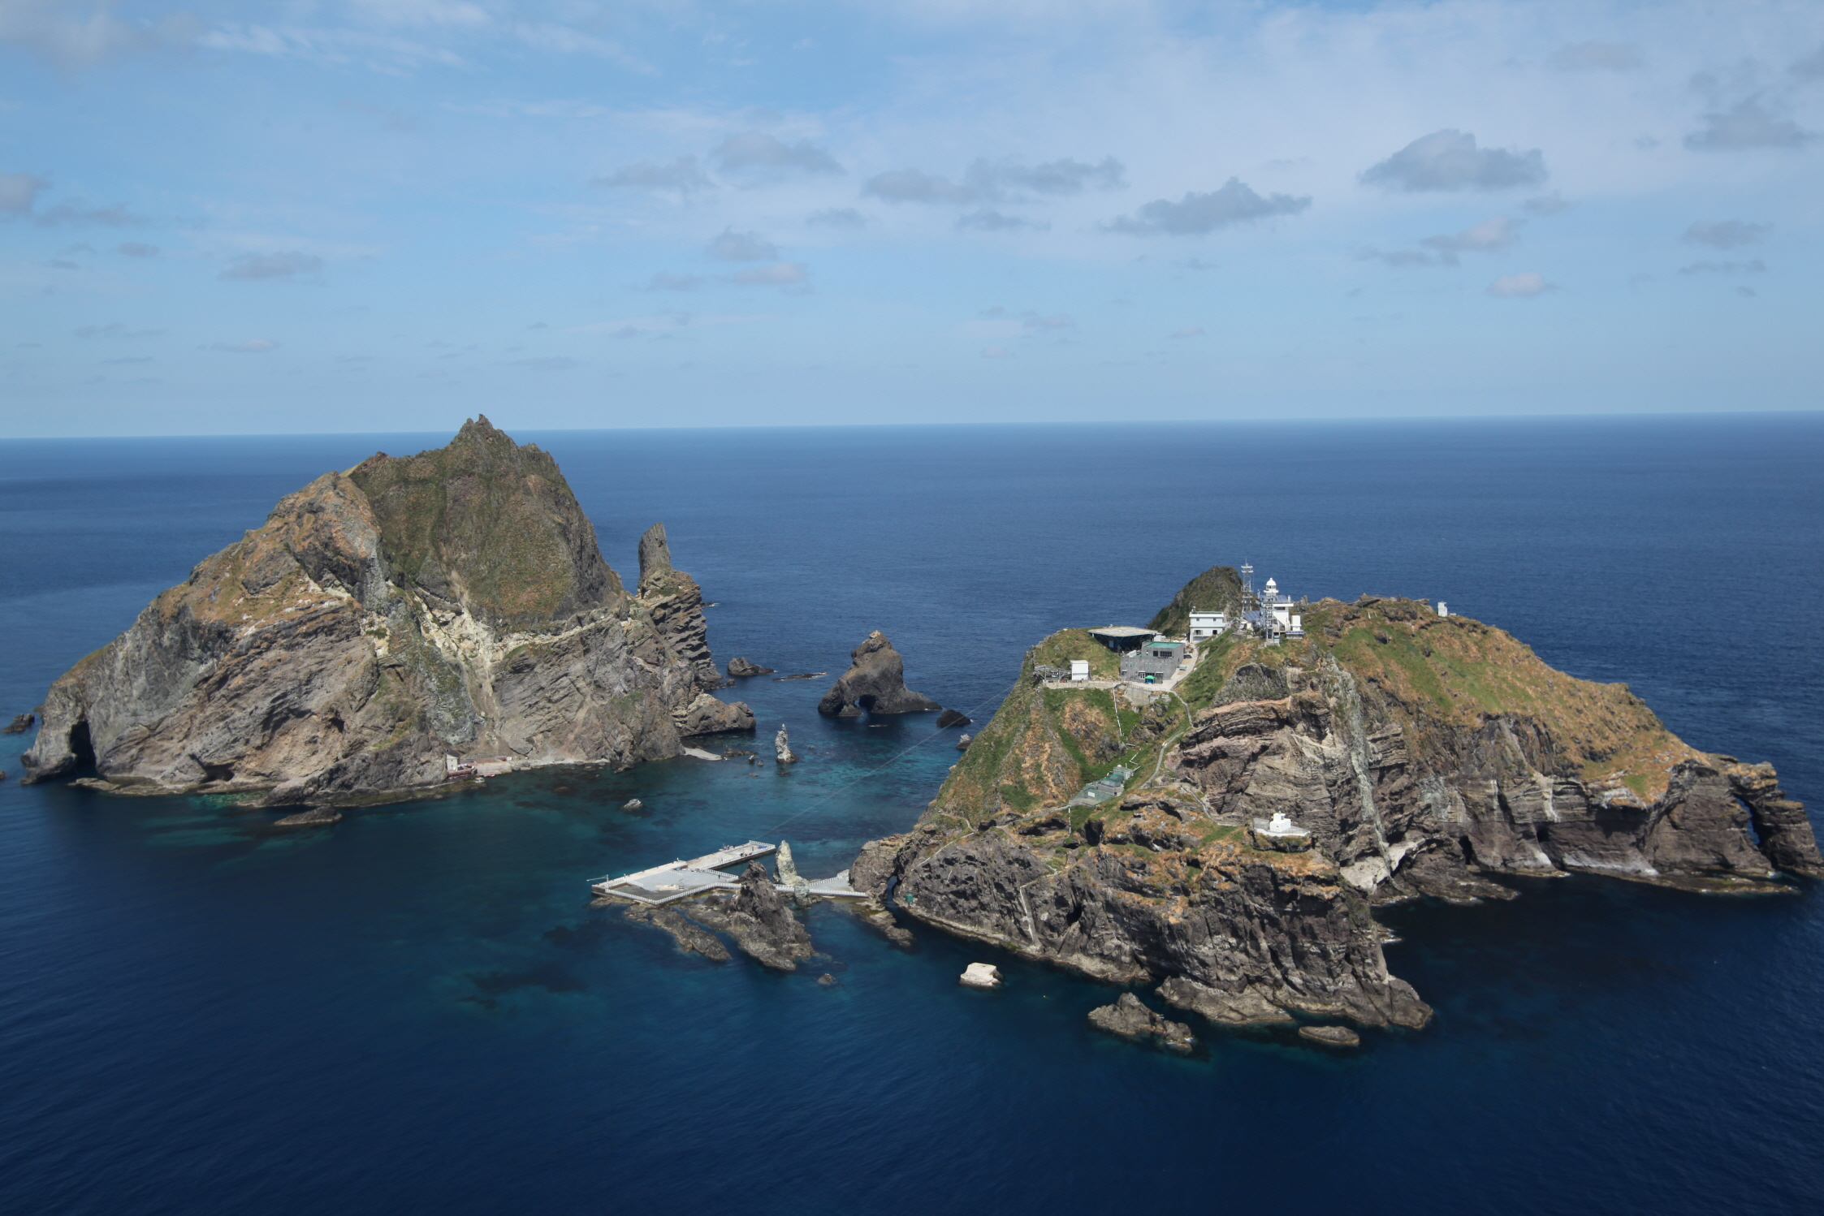
독도란?

Slide 4
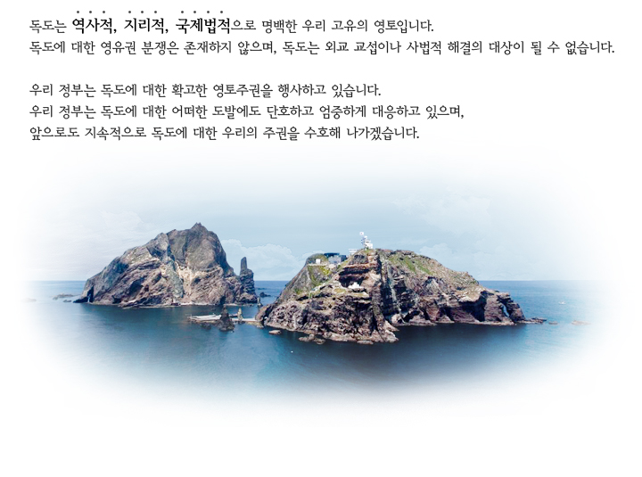
독도란?
역사적,지리적,국제법적 명실상부 우리나라의 영토

Slide 5
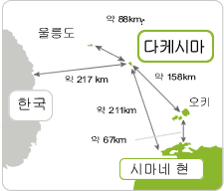
일본의 주장
일본주장의 개요(19세기부터 주장)

Slide 6
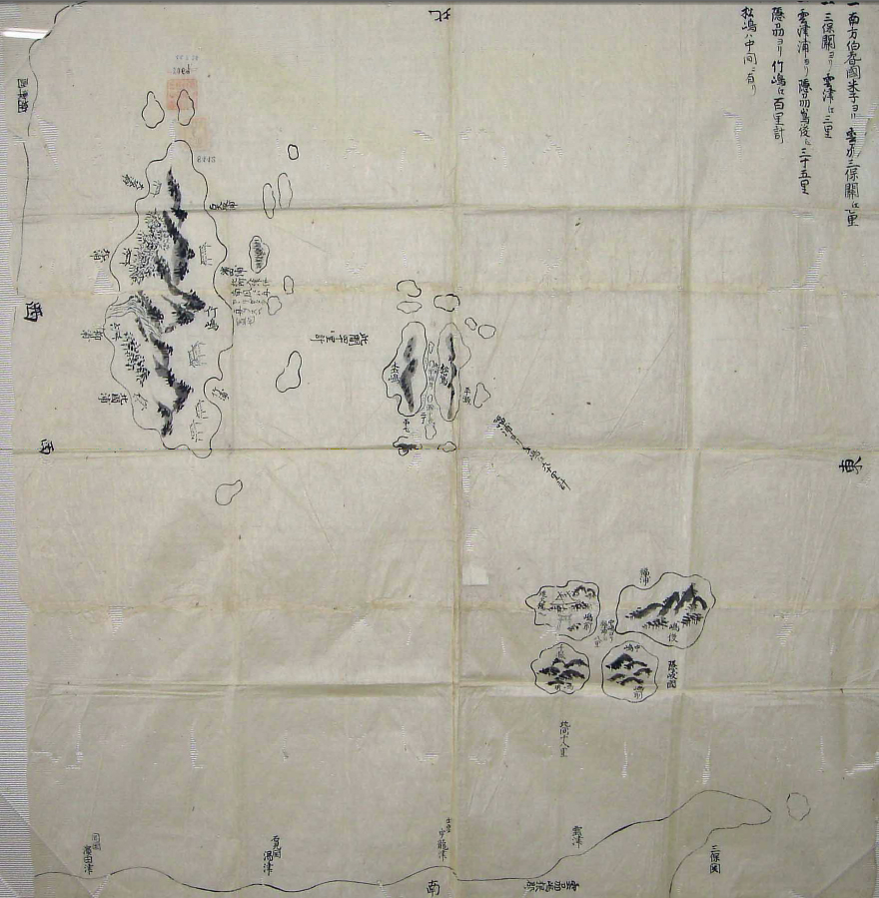
일본의 주장
다케시마 지도’（1724 년 경）(사진 제공: 돗토리현립 박물관 소장)

Slide 7
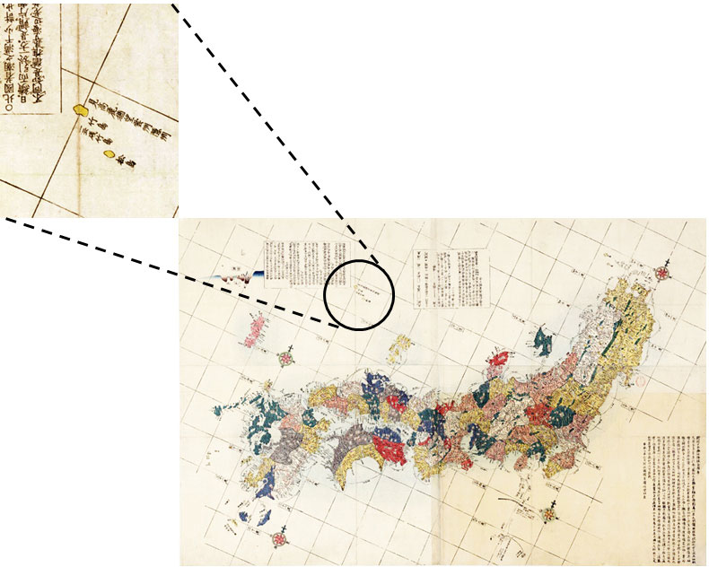
일본의 주장
‘개정일본여지로정전도’(1846년)(사진 제공: 메이지대학 도서관 소장)

Slide 8
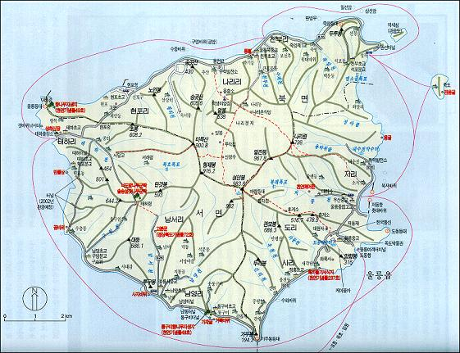
한국의 반박
우산국 복속

Slide 9
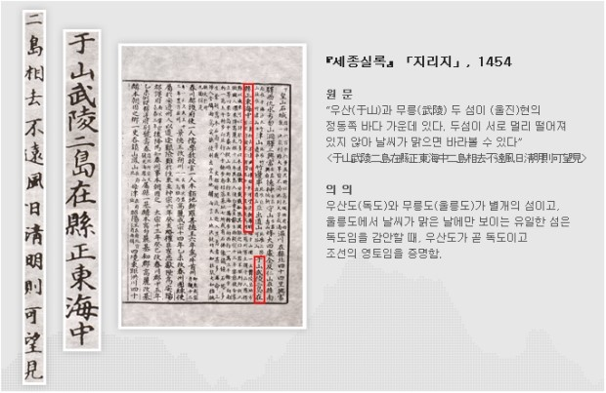
한국의 반박
세종실록 지리지(1454년)

Slide 10
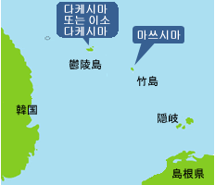
일본의 주장
예로부터의 호칭

Slide 11
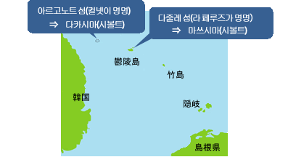
일본의 주장
19세기 후반의 호칭

Slide 12
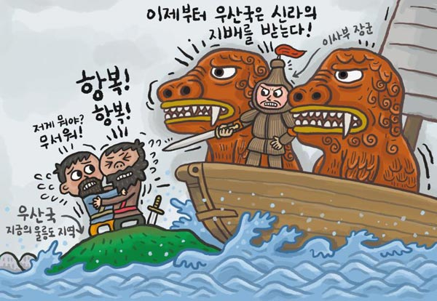
한국의 반박
우산국 일화(

Slide 13
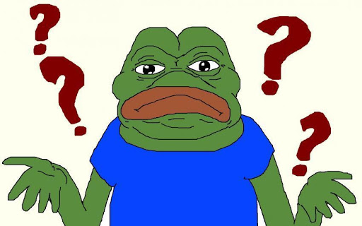
한국의 반박
외국인에게 영토를 맡긴다?

Slide 14
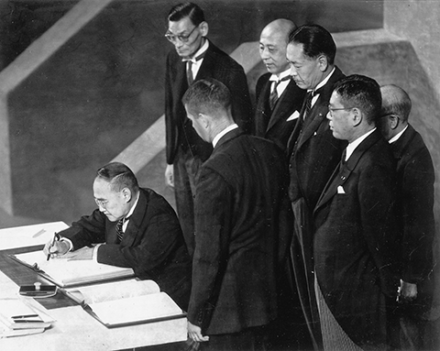
일본의 주장
조약에 사인하는 요시다 시게루 수상(사진 제공:요미우리 신문사)

Slide 15
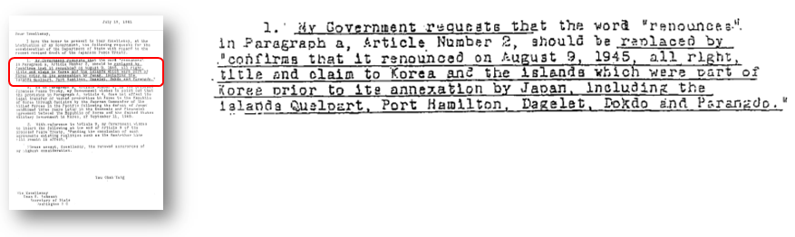
일본의 주장
양유찬 주미한국대사가 애치슨 미 국무장관에게 보낸 서한(사본)

Slide 16
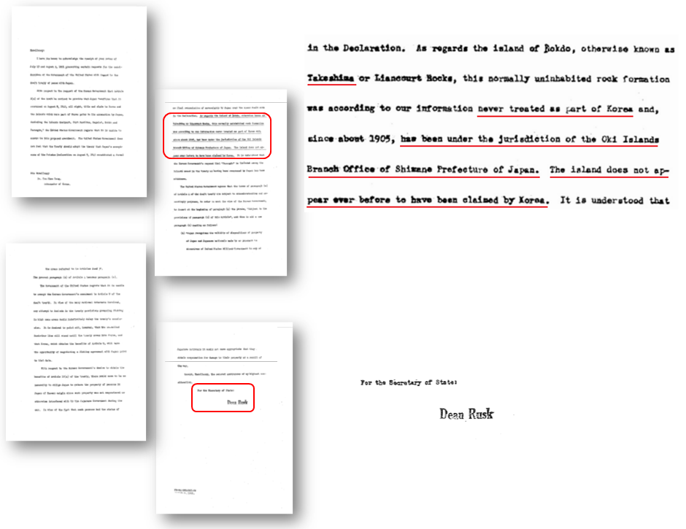
일본의 주장
러스크 극동담당 국무차관보가 양유찬 주미한국대사에게 보낸 서한(사본)

Slide 17
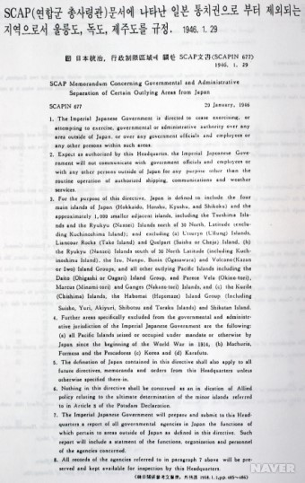
한국의 반박
1월 29일. 연합국최고사령관
각서(SCAPIN) 제677호

Slide 18
한국의 반박
https://youtu.be/tEsAkXOzOtY

Slide 19

마치며

Slide 20
출처
한국외무부 <독도>
http://dokdo.mofa.go.kr/kor/
일본외무성<죽도(竹島)>
https://www.mofa.go.jp/mofaj/area/takeshima/index.html

